Slide 1
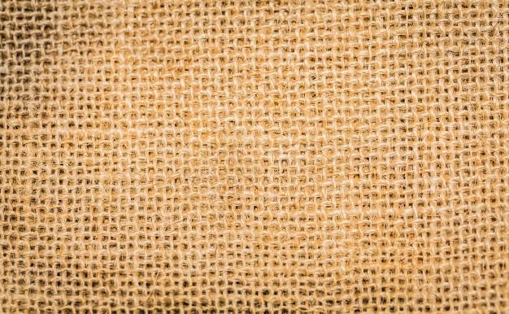
JA PODUZETNIK
NAŠE EKO TORBICE
PRIJATELJ OKOLIŠA

Slide 2
razmišljajući o današnjim problemima okoliša, dosjetili smo se kako učiniti naš grad zelenijim
svjesni smo da danas većina ljudi ne razmišlja o okolišu pa smo smislili korisno i moderno rješenje koje će privući mnoge poglede
PRIJATELJ OKOLIŠA

Slide 3
zbog nefunkcionalnosti i zagađenja okoliša plastičnim vrećicama koje su nakon jednog ili dva korištenja neupotrebljive, uvođenjem eko torbica poboljšali bismo kvalitetu života na Zemlji
PRIJATELJ OKOLIŠA

Slide 4
naše torbice izrađene su od žutice (100% sirovo pamučno platno, jeftino i izdržljivo, prihvatljivo za okoliš jer nije izbjeljivano)
svaka torbica je unikat jer je zasebno šivana
PRIJATELJ OKOLIŠA

Slide 5
različiti tekstovi, odnosno pozitivne poruke, sigurno će svakome popraviti dan
šarenilo markera, tempera i vodenih boja sigurno će privući mnogo pažnje
PRIJATELJ OKOLIŠA

Slide 6
svi mi brinemo za okoliš, no često nam se čini teško učiniti korak više kako bi nam život bio ljepši
uvođenjem ove torbice u uporabu ne samo da bi smanjili količinu plastike, već bi si uljepšali svaki dan pozitivnim porukama
PRIJATELJ OKOLIŠA

Slide 7
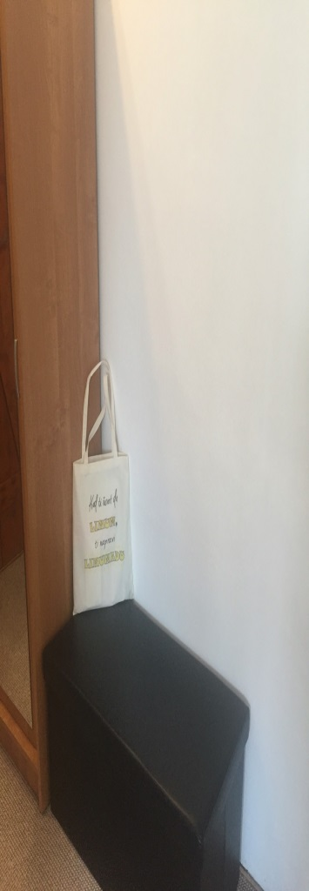
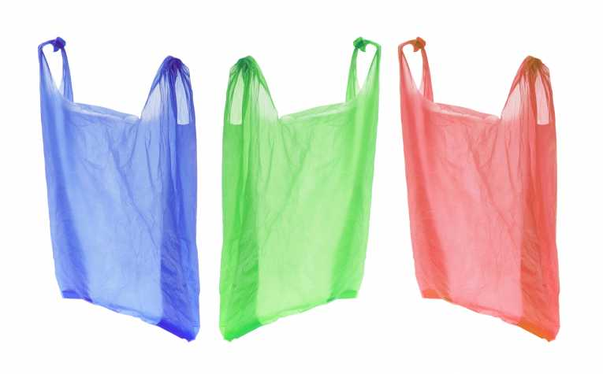
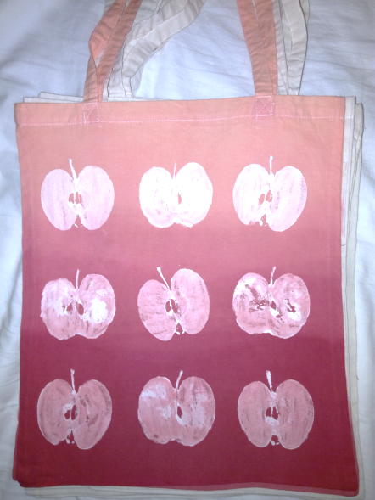
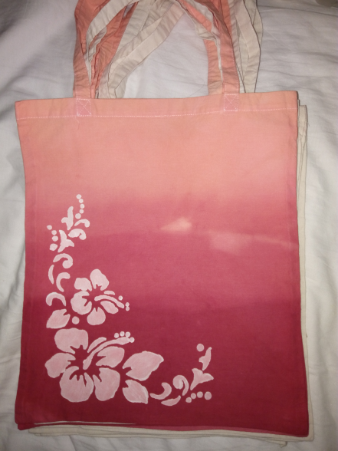
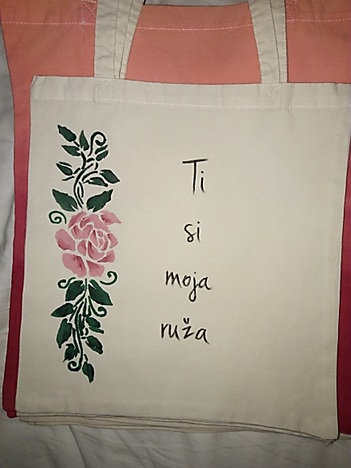
-plastičnoj vrećici prosječno treba i preko 100 (!) godina za razgradnju u okolišu
-našoj vrećici potrebno je samo 3 do 6 mjeseci
PRIJATELJ OKOLIŠA

Slide 8
TORBICA SE MOŽE PRIMIJENITI U RAZNE SVRHE
PRIJATELJ OKOLIŠA

Slide 9
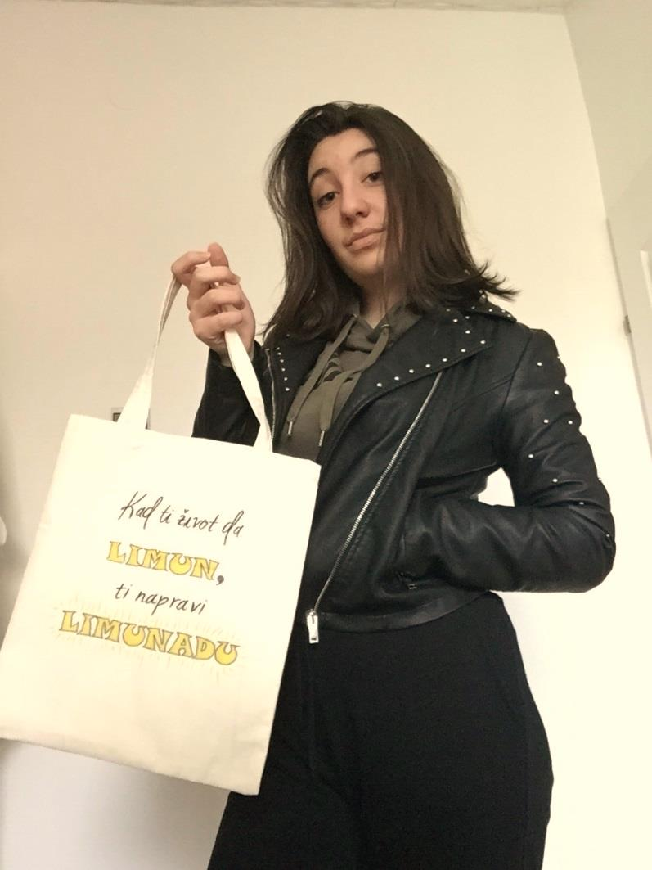
KAO MODNI DODATAK

Slide 10
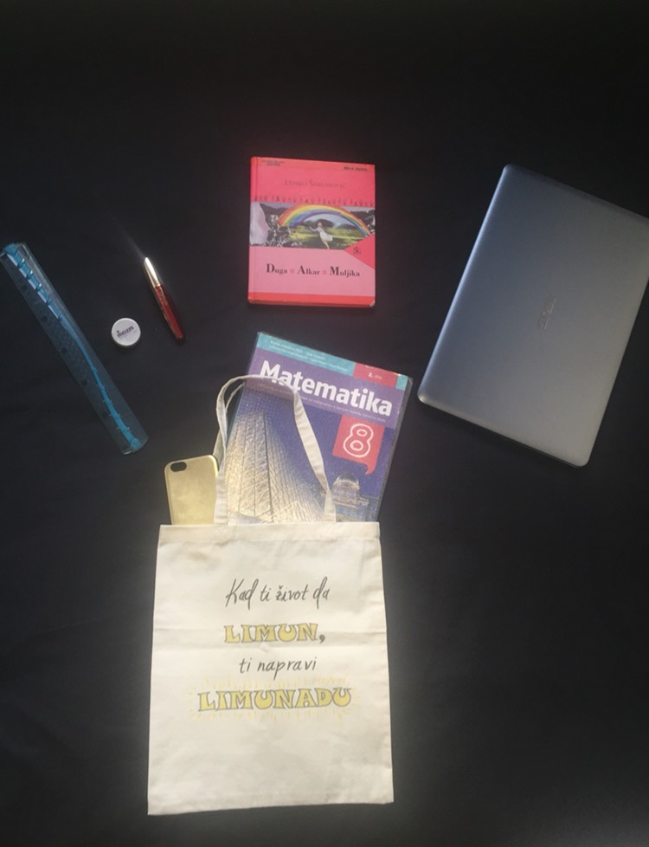
KAO ŠKOLSKA TORBA
PRIJATELJ OKOLIŠA

Slide 11
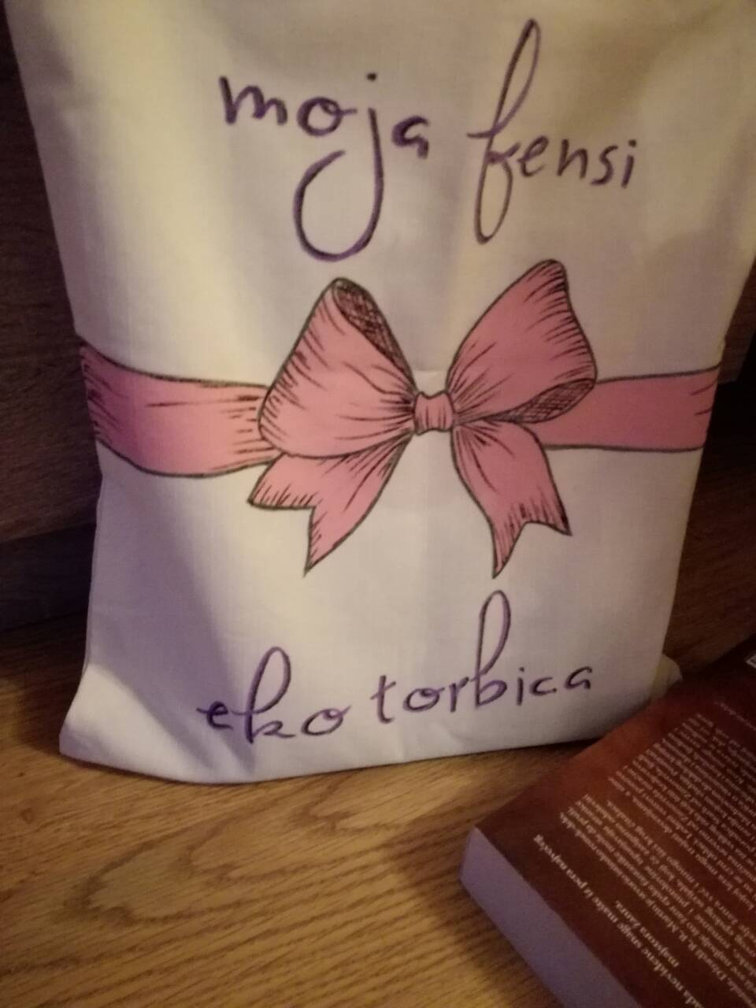
TORBA ZA POSAO
PRIJATELJ OKOLIŠA

Slide 12
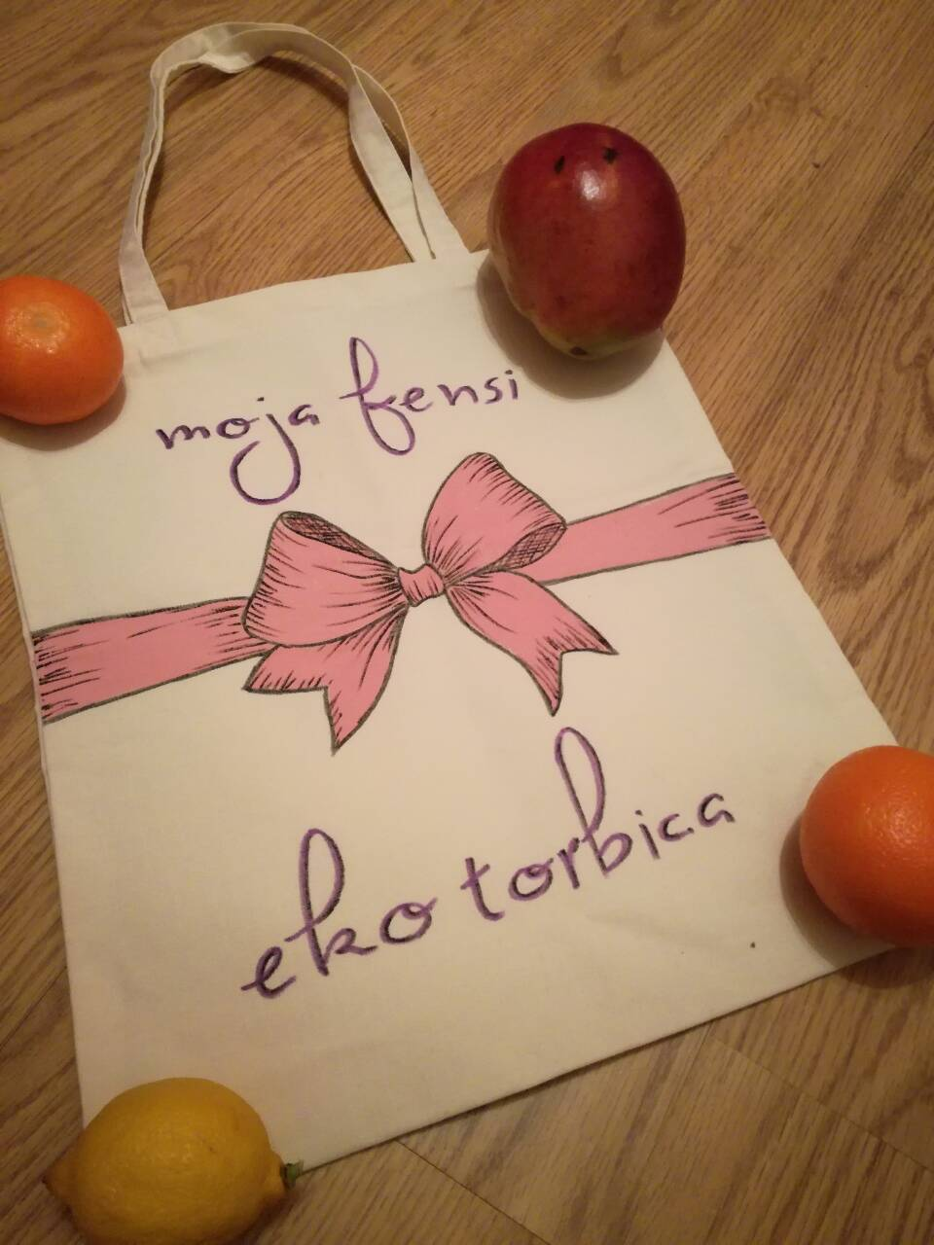
ZA ODLAZAK U KUPOVINU
PRIJATELJ OKOLIŠA

Slide 13
na Uskrsnom sajmu u Grubišnom Polju tražila se i torbica više

Slide 14
platnene torbe kreativna su realizacija učeničke zadruge Labudica. Poruke koje ispisujemo na njima predstavljaju intelektualno vlasništvo mladih zadrugara. Ručno šivane i ručno oslikane, zajedno s pečatom zadruge Labudica na poleđini, predstavljaju materijalnu imovinu naše Zadruge
PRIJATELJ OKOLIŠA

Slide 15
Budite i VI jedni od nas i podržite našu ideju za bolje sutra.
PRIJATELJ OKOLIŠA

Slide 16
Prezentaciju izradile učenice 8.b razreda:
Voditeljica: Nikolina Zadravec, prof
UZ LABUDICA
O. Š. Ivana Nepomuka Jemeršića,
Grubišno Polje
Barbara Brezina
Ana Marija Gerenđir
Sara Glamočić
Stella Jurković
Ines Lagundžić
PRIJATELJice OKOLIŠA ☺

